Slide 1
Theorie U: hoe beter te luisteren naar elkaar?

Slide 2
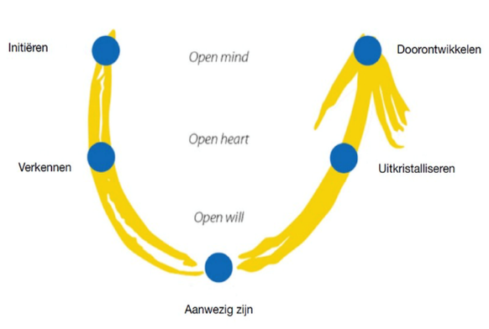
Theorie U in het heel kort
Principes:
Open hart
Open geest
Open wil
Notes:
Het U-proces kent vijf stappen:
Stap 1: Initiëren. Wat zijn we aan het doen? Wat is het vraagstuk? Welke belangen spelen een rol?
Stap 2: Verkennen. Breng het systeem in beeld. Welke stakeholders spelen een rol? Wat beweegt hen echt? Ga het gesprek aan. Luister op 3 niveaus: hoofd, hart, handen.
Stap 3: Aanwezig zijn. Verbinden met wat er nu is. Vertraag en verstil. Neem afstand. Pas op de plaats. Wat zie je verschijnen?
Stap 4: Uitkristalliseren. Ga samen aan de slag. Ga een prototype maken. Doe en probeer iets uit!
Stap 5: Doorontwikkelen. Zoek aangrijpingspunten in bestaande processen om van daaruit verder te ontwikkelen.
In elke stap van theorie U kun je kiezen uit diverse tools om de vragen van die stap te beantwoorden. In de praktijk lopen de fasen natuurlijk door elkaar, en is het altijd maatwerk. Het U-proces is een handig raamwerk om het groepsproces op maat vorm te geven.

Slide 3
4 niveaus van luisteren (en ook van converseren)
Downloaden: vanuit opgedane ervaringen. Gewoon luisteren. Opnieuw bevestigen wat we al weten.
Feitelijk luisteren: luisteren van buitenaf. Iets zien wat niet strookt met wat we al weten. Open geest. Kwaliteit: nieuwsgierigheid. Belemmering: oordelen.
Empatisch luisteren: luisteren van binnenuit. Zien door andermans ogen. Open hart. Kwaliteit: compassie. Belemmering: cynisme.
Generatief luisteren: luisteren vanuit het veld. Ruimte hebben om iets nieuws te laten ontstaan. Open wil. Kwaliteit: moed. Belemmering: angst.

Slide 4
Luisteroefening
Groep ‘open geest’: met oprechte aandacht luisteren. Maak contact met je eigen nieuwsgierigheid, luister ‘eerlijk’ en ‘waarachtig’. Dus waar word je echt nieuwsgierig van? Waar wil je meer van weten? Wat is er voor je hoofd echt interessant in het verhaal?
Groep ‘open hart’: met oprechte empathie luisteren. Maak contact met je compassie, en luister met respect en liefde voor de verteller. Dus waar word je door geraakt? Waarbij voel je de emotie van de verteller? Wat is voor je hart echt van belang in dit verhaal?
Groep ‘open wil’ (buik): open luisteren voor wat zich aandient. Luister moedig en met ontspanning. Waar voel je de energie stromen in het verhaal? Waar gaat het borrelen, en waar juist niet? Wat is er vanuit je verlangen voelbaar in dit verhaal? Wat wordt er nog niet gezegd, maar lijkt wel te willen gebeuren?

Slide 5
Heleen Lansink-Marissen. Boerin, gangmaker, ervaringsdeskundige Theorie U.
‘De kracht van de boer zit ‘m de zichtbaarheid naar de burger.’

Slide 6
Bedankt voor uw aandacht Femke van Bree femke.van.bree@overlegorgaanfysiekeleefomgeving.nl Maaike de Beer maaike.de.beer@overlegorgaanfysiekeleefomgeving.nl Heleen Lansink info@demelktapperij.nl

